Slide 1





PHÒNG GD &ĐT LONG BIÊN
TRƯỜNG TIỂU HỌC PHÚC LỢI
CHÀO MỪNG CÁC EM
ĐẾN TIẾT TIẾNG VIỆT

Slide 2
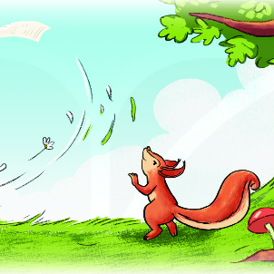



TUẦN 10
TIẾT 5

Slide 3

ǡμếnḑ VΘʸt
LuΏǝn ȫμʴt đoΟɝȰ

Slide 4

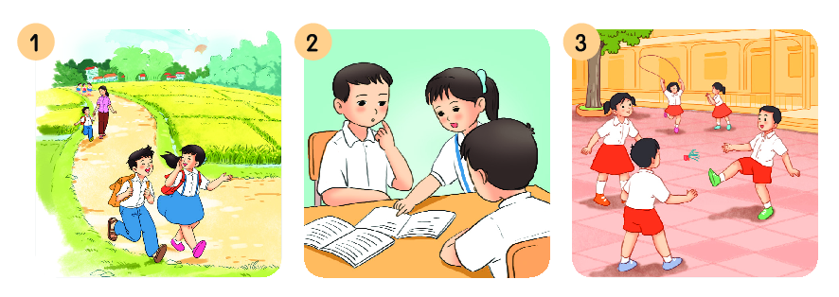
1. Nói về việc làm của các bạn trong mỗi tranh.

Slide 5
1. Nói về việc làm của các bạn trong mỗi tranh.
Trên con đường làng, hai bạn học sinh đang đi tới trường. Các bạn vừa đi vừa trò chuyện vui vẻ, vẻ mặt tươi cười. Phía sau, một em nhỏ được mẹ đưa đến trường.
Notes:
- Có những ai trong bức tranh?
- Các bạn đang làm gì? Vì sao em biết?
- Em cảm thấy các bạn như thế nào?

Slide 6
1. Nói về việc làm của các bạn trong mỗi tranh.
Ba bạn đang cùng trao đổi bài học với nhau. Bạn nữ đang chỉ tay vào quyển sách để nói về bài học. Hai bạn nam bên cạnh chăm chú lắng nghe. Em thấy các bạn đều rất chăm chỉ và biết giúp đỡ nhau trong học tập.
Notes:
- Có những ai trong bức tranh?
- Các bạn đang làm gì? Vì sao em biết?
- Em cảm thấy các bạn như thế nào?

Slide 7
1. Nói về việc làm của các bạn trong mỗi tranh.
Tranh vẽ cảnh giờ ra chơi trên sân trường. Các bạn học sinh đang vui chơi. Có ba bạn đang chơi đá cầu. Ở phía xa có hai bạn nữ chơi nhảy dây.
Notes:
- Có những ai trong bức tranh?
- Các bạn đang làm gì? Vì sao em biết?
- Em cảm thấy các bạn như thế nào?

Slide 8
2. Viết 3 – 4 câu kể về một hoạt động em tham gia cùng các bạn.
GỢI Ý
- Em đã tham gia hoạt động gì cùng các bạn? (học tập/ vui chơi…)
- Hoạt động đó diễn ra ở đâu? Có những bạn nào cùng tham gia?
- Em và các bạn đã làm những việc gì?
- Em cảm thấy thế nào khi tham gia hoạt động đó?

Slide 9
Cứ vào giờ ra chơi là nhóm lớp em sẽ xuống sân trường chơi nhảy dây. Nhóm của em chơi thường có năm đến mười bạn, chia ra làm hai nhóm. Một nhóm sẽ đảm nhận nhiệm vụ quất dây. Một nhóm sẽ nhảy dây. Khi sợi dây thừng được quất lên sẽ tạo thành một vòng cung, các bạn sẽ lần lượt vào nhảy. Em rất vui khi chơi nhảy dây cùng các bạn.
Notes:
* Bài tham khảo 1:
Em đã tham gia hoạt động dã ngoại cùng với các bạn. Hoạt động đó diễn ra ở công viên thành phố. Lần đó, tất cả các bạn học sinh trong lớp em đều tham gia. Em và các bạn cùng nhau chơi trò chơi kéo co, biểu diễn văn nghệ, chăm sóc cây trong công viên,... Em cảm thấy rất vui khi được cùng các bạn tham gia buổi dã ngoại đó.
* Bài tham khảo 2:
Tuần trước, em và bạn Hoàng sang nhà bạn Minh để học nhóm. Chúng em hẹn nhau từ trước để về xin phép bố mẹ và nhờ bố mẹ đưa sang nhà bạn Minh. Chúng em vào phòng học và cùng nhau làm bài tập. Có chỗ nào không hiểu, em sẽ hỏi bạn Hoàng và bạn Minh. Sau khi đã hoàn thành hết bài tập, chúng em cùng nhau chơi đá bóng ở sân nhà Minh một lúc rồi về. Em rất thích sang nhà Minh học nhóm vì em cảm thấy học nhóm giúp em thích học hơn và làm bài tập nhanh hơn.

Slide 10


CỦNG CỐ BÀI HỌC

